Slide 1



MỤC TIÊU
Kết thúc bài học này bạn có khả năng
Hiểu sâu hơn về hàm tạo
Phân biệt được tham biến và tham trị
Sử dụng tham số biến đổi
Biết cách sử dụng static, final
Hiểu thuật toán đệ qui

Slide 2






VẤN ĐỀ VỀ CONSTRUCTOR
Nếu một lớp không định nghĩa constructor thì Java tự động cung cấp constructor mặc định (không tham số) cho lớp.
Trong một constructor muốn gọi constructor khác cùng lớp thì sử dụng this(tham số), muốn gọi constructor của lớp cha thì sử dụng super(tham số)
Nếu trong constructor không gọi constructor khác thì nó tự gọi constructor không tham số của lớp cha super()
Lời gọi constructor (super() hoặc this()) khác phải là lệnh đầu tiên
Khi đã định nghĩa các constructor cho một lớp thì chỉ được phép sử dụng các constructor này để tạo đối tượng

Slide 3



TRẮC NGHIỆM
Hãy cho biết đoạn mã lệnh sau sai ở đâu? vì sao?
public class Parent{ public Parent(int x){} }
public class Child extends Parent{ }

Slide 4



GIẢI THÍCH
Chiếu theo điều 1) và điều 3) slide trước ta có sơ đồ tương đương
public class Parent{ public Parent(int x){}
}
public class Child extends Parent{ public Child(){
super()
}
Chiếu theo điều 4 thì Parent không có constructor không tham số nên gây lỗi lúc dịch
}

Slide 5

DEMO
Hiện thực hóa 2 slide trước

Slide 6




THAM SỐ PHƯƠNG THỨC
Khi truyền tham số vào một phương thức, nếu phương thức có làm thay đổi giá trị của tham số thì giá trị của tham số sau khi gọi phương thức có bị thay đổi hay không?
void m(int x){ x+=5;
}
x=3
x=?
void m(int[] x){ x[0]+=5;
}
X[0]=3
X[0]=?

Slide 7










PHÂN LOẠI THAM SỐ
Tham số
Tham biến
Tham trị
Mảng Class Interface
Các kiểu nguyên
thủy

Slide 8






TRUYỀN THAM SỐ CHO PHƯƠNG THỨC
Khi phương thức làm thay đổi giá trị của tham số thì
Nếu là tham trị: giá trị của tham số sẽ không bị thay đổi
Nếu là tham biến: giá trị của tham số sẽ bị thay đổi theo
void m(int x){ x+=5;
}
x=3
x=3
void m(int[] x){ x[0]+=5;
}
X[0]=3
X[0]=8

Slide 9
O
DEM
1. Hiện thực hóa 2 m() ở slide trước
2. Bổ sung thêm một phương thức nhận tham số là một đối tượng và phương thức làm thay đối các trường dữ liệu của đối tượng tham số. Kiểm tra các trường dữ liệu có thay đổi hay không sau khi gọi phương thức

Slide 10











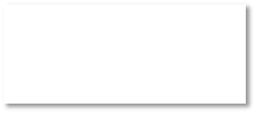
THAM SỐ BIẾN ĐỔI (VARARGS)
Tham số biến đổi là tham số khi truyền vào phương thức với số lượng tùy ý (phải cùng kiểu).
void m(int…x){…}
Gọi phương thức
m(2,6,8)
m(2)
int[] x = {2,6,8}
m(x)

Slide 11





TRUYỀN THAM BIẾN ĐỔI (VARARGS)
Bản chất của tham số biến đổi là mảng nhưng khi truyền tham số bạn có thể truyền vào nguyên mảng hoặc liệt kê các phần tử
Trong một hàm, chỉ có thể khai báo duy nhất một tham số kiểu varargs và phải là tham số cuối cùng
int sum(int…x){ int s = 0; for(int a : x){
s += a;
}
return s;
}
int s1 = sum(2,7)
int s2 = sum(3,8,3,7,4)

Slide 12
DEMO
Hiện thực hóa phương thức sum()
Thêm phương thức ghép n chuỗi
thành 1 chuỗi

Slide 13

STATIC
Từ khóa static được sử dụng để định nghĩa cho khối và các thành viên tĩnh (lớp nội, phương thức, trường).
public class MyClass{ static public int X; static{ X+=100; } static public void method(){ X+=200; } static class MyInnerClass{} }
 |  | MyClass.X = 700; MyClass.method()

Slide 14
STATIC
Khối static {} sẽ chạy trước khi tạo đối tượng hoặc truy xuất bất kỳ thành viên tĩnh khác
Thành viên tĩnh của lớp được sử dụng độc lập với các đối tượng được tạo ra từ lớp đó.
Có thể truy cập đến một thành viên tĩnh thông qua tên lớp mà không cần tham chiếu đến một đối tượng cụ thể
Trường static là dữ liệu dùng chung cho tất cả các đối tượng được tạo ra từ lớp đó.
Trong khối và phương thức tĩnh chỉ được truy cập đến các thành viên tĩnh khác mà không được phép truy cập đến thành viên thông thường của class

Slide 15
STATIC
public class MyClass{ static public int X = 100; static{
X+=100;
}
static public void method(){ X+=200;
}
}
MyClass o = new MyClass(); o.X += 300;
MyClass.X += 500; MyClass.method()
MyClass.X, o.X có giá trị là bao nhiêu

Slide 16
DEMO
Hiện thực hóa slide trước. Giải thích kết quả

Slide 17




ĐỊNH NGHĨA HẰNG
Trong Java có 3 loại hằng
Lớp hằng là lớp không cho phép thừa kế
Phương thức hằng là phương thức không cho phép ghi đè
Biến hằng là biến không cho phép thay đổi giá trị
Sử dụng từ khóa final để định nghĩa hằng
final public class MyFinalClass{…}
public class MyClass{
final public double PI = 3.14
final public void method(){…}
}

Slide 18







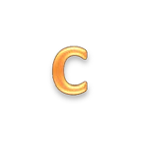
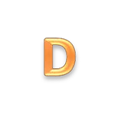
CHỌN ĐOẠN MÃ ĐÚNG
final public class Parent{…}
public class MyClass{ final int PI = 3.14; public void method(){
PI = 3.1475;
}
}
public class Child extends Parent{
…
}
public class Parent{
final public void method(){…}
}
public class Parent{
public void method(){…}
}
public class Child extends Parent{ public void method(){…}
}
public class Child extends Parent{ public void method(){…}
}

Slide 19





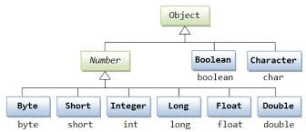
LỚP OBJECT
Khi định nghĩa một lớp mà không kế thừa từ một lớp khác thì mặc định kế thừa lớp Object
Như vậy mọi lớp đều có lớp cha chỉ duy nhất một lớp không có cha là Object

Slide 20

LỚP NỘI
Lớp nội là lớp được khai báo bên trong một lớp khác
Có hai loại: lớp nội tĩnh và lớp nội thông thường
Lớp bên trong chỉ có thể xác định trong phạm vi lớp ngoài cùng và có thể truy cập các thành viên của lớp bao nó
public class MyClass{
static public class MyInnerStaticClass{} public class MyInnerClass{}
}
Sử dụng lớp nội
MyClass.MyInnerStaticClass x = new MyClass.MyInnerStaticClass(); MyClass.MyInnerClass y = new MyClass().new MyInnerClass();

Slide 21


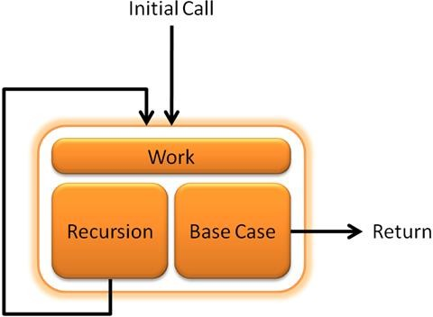
ĐỆ QUY
Một phương thức gọi chính nó
Phải có lệnh dừng đệ quy trong phương thức để tránh vòng lặp vô hạn
Đệ qui dễ hiểu nhưng rất tốn tài nguyên
public void sort(int[] a, int i){ if(i >= a.length){
return;
}
for(int j = i + 1; j < a.length; j++){ if(a[i] < a[j]){
int tmp = a[i]; a[i] = a[j];
a[j] = tmp;
}
}
sort(a, i + 1);
}

Slide 22
DEMO
Hiện thực hóa phương thức sort()

Slide 23






TỔNG KẾT NỘI DUNG BÀI HỌC
Tìm hiểu sâu về constructor
Phân loại tham số
Tham số biến đổi
Sử dụng static
Định nghĩa hằng
Lớp nội
Đệ quy

